Slide 1
计算机组成原理
实验三 汇编程序设计
2022春季
zjx@ustc.edu.cn
2022-3-29
2022春_计算机组成原理实验_CS-USTC

Slide 2
实验大纲
实验目标
实验环境
准备知识
  RISC-V汇编指令
  Ripes软件简介
  RARS软件简介
实验内容
实验步骤
2022-3-29
2022春_计算机组成原理实验_CS-USTC

Slide 3
实验目标
熟悉RISC-V汇编指令的格式
熟悉CPU仿真软件Ripes，理解汇编指令执行的基本原理（数据通路和控制器的协调工作过程）
熟悉汇编程序的基本结构，掌握简单汇编程序的设计
掌握汇编仿真软件RARS(RISC-V Assembler & Runtime Simulator)的使用方法，会用该软件进行汇编程序的仿真、调试以及生成CPU测试需要的指令和数据文件（COE）
理解CPU调试模块PDU的使用方法
2022-3-29
2022春_计算机组成原理实验_CS-USTC

Slide 4
实验环境
PC 一台
Ripes： RISC-V graphical processor simulator
Rars：RISC-V Assembler and Runtime Simulator
2022-3-29
2022春_计算机组成原理实验_CS-USTC

Slide 5
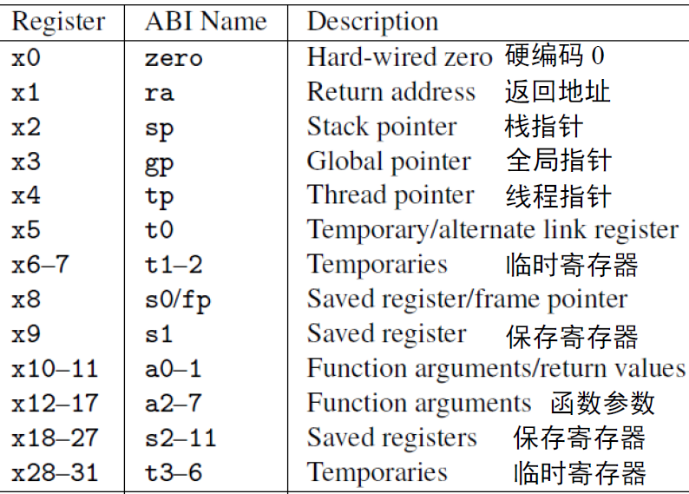
准备知识--RISC-V汇编指令
1. RISC-V 32个通用寄存器
RISC-V整数寄存器的汇编助记符
2022-3-29
2022春_计算机组成原理实验_CS-USTC
Notes:
In practice, the programmer doesn't use this notation for the registers. Though x1 to x31 are all equally general-use registers as far as the processor is concerned, by convention certain registers are used for special tasks. In assembler, they are given standardized names as part of the RISC-V application binary interface (ABI). This is what you will usually see in code listings. If you really want to see the numeric register names, the -M argument to objdump will provide them.
As a general rule, the saved registers s0 to s11 are preserved across function calls, while the argument registers a0 to a7 and the temporary registers t0 to t6 are not. The use of the various specialized registers such as sp by convention will be discussed later in more detail.

Slide 6
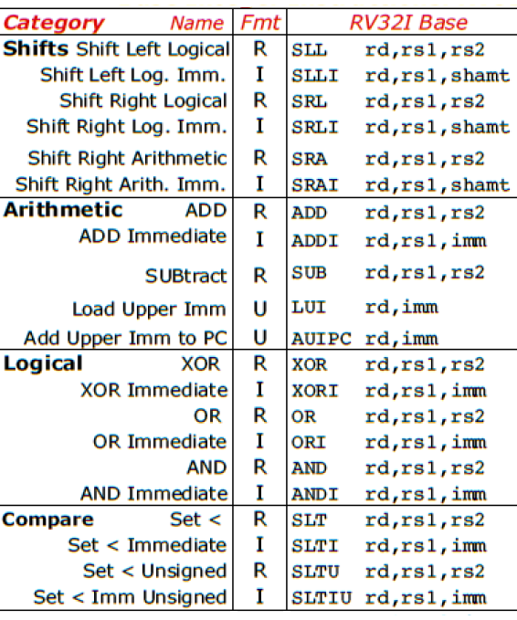
准备知识--RISC-V汇编指令
2. RV32I指令类型（RISC-V基本32位整数指令集）
1）运算类
  算术：add, addi, sub, lui, auipc
  逻辑：and, or, xor
  移位(shift)：sll, srl, sra
  比较(set if less than)：slt, sltu
2022-3-29
2022春_计算机组成原理实验_CS-USTC

Slide 7
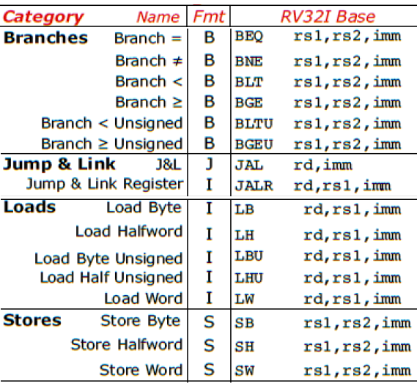
准备知识--RISC-V汇编指令
2)访存类
  加载(load)：lw, lb, lh, lbu, lhu
  存储(store)：sw, sb, sh
3)转移类
  分支(branch)：beq, bne, blt, bge, bltu, bgeu
  跳转(jump)：jal, jalr
2022-3-29
2022春_计算机组成原理实验_CS-USTC

Slide 8
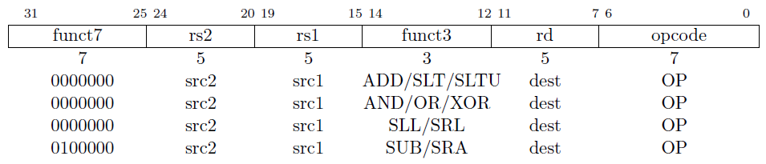
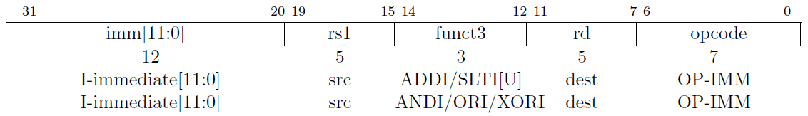
准备知识--RISC-V汇编指令
1) 运算指令
add rd, rs1, rs2 # x[rd] = x[rs1] + x[rs2]
addi rd, rs1, imm # x[rd] = x[rs1] + sext(imm)
2022-3-29
2022春_计算机组成原理实验_CS-USTC

Slide 9
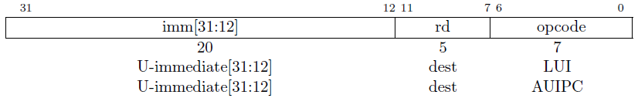
准备知识--RISC-V汇编指令
lui rd, imm # x[rd] = sext(imm[31:12] << 12)
auipc rd, imm # x[rd] = pc + sext(imm[31:12] << 12)
2022-3-29
2022春_计算机组成原理实验_CS-USTC

Slide 10
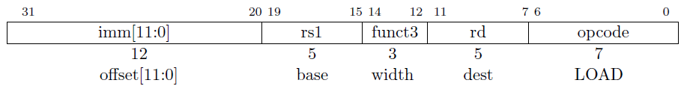
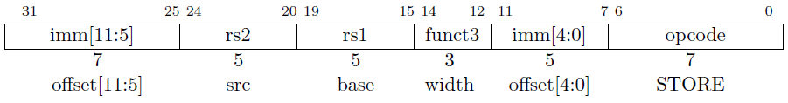
准备知识--RISC-V汇编指令
2) 访存指令
lw rd, offset(rs1) # x[rd] = M[x[rs1] + sext(offset)]
sw rs2, offset(rs1) # M[x[rs1]+sext(offset)=x[rs2]
2022-3-29
2022春_计算机组成原理实验_CS-USTC

Slide 11
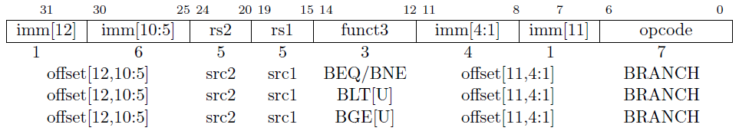
准备知识--RISC-V汇编指令
3) 分支指令
beq rs1, rs2, offset # if (rs1 == rs2) pc += sext(offset)
blt rs1, rs2, offset # if (rs1 < rs2) pc += sext(offset)
2022-3-29
2022春_计算机组成原理实验_CS-USTC

Slide 12
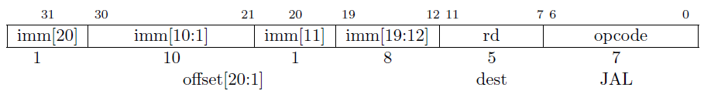
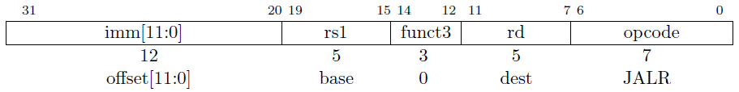
准备知识--RISC-V汇编指令
4) 跳转指令
jal rd, offset # x[rd] = pc+4; pc += sext(offset)
jalr rd, offset(rs1) # t =pc+4; pc=(x[rs1]+sext(offset))&~1; x[rd]=t
2022-3-29
2022春_计算机组成原理实验_CS-USTC

Slide 13
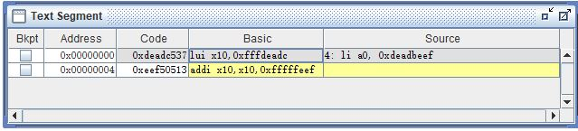
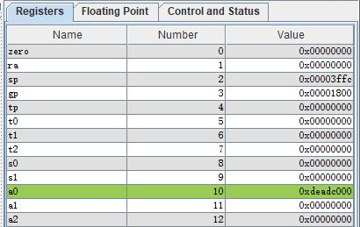
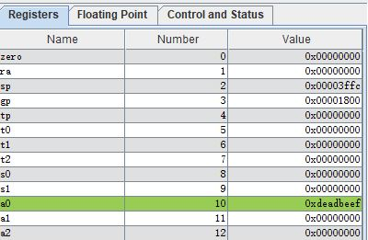
准备知识--RISC-V汇编指令
3. 汇编指示和伪指令
汇编指示符（Assembler directives）
  .data, .text
  .word, .half, .byte, .string
  .eqv
  .align
  ……
伪指令
  li, la, mv
  nop, not, neg
  j, jr, call, ret
  ……
Example:
.eqv CONSTANT, 0xdeadbeef
li a0, CONSTANT
# lui a0,0xdeadc
# addi a0,a0,0xfffffeef
2022-3-29
2022春_计算机组成原理实验_CS-USTC
Notes:
RISC-V Assembly Programmer's Manual
https://github.com/riscv/riscv-asm-manual

Slide 14
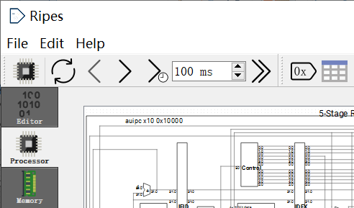
准备知识—Ripes软件简介
  1. Ripes is a graphical processor simulator and assembly code editor built for the RISC-V instruction set architecture, suitable for teaching how assembly level code is executed on various microarchitectures.
  2. 软件下载链接：https://github.com/mortbopet/Ripes/releases
  3. 软件简介：https://github.com/mortbopet/Ripes/wiki/Ripes-Introduction
  4.选项卡介绍
仿真控制
代码编辑选项卡
CPU数据通路选项卡
存储器选项卡
2022-3-29
2022春_计算机组成原理实验_CS-USTC
Notes:
Ripes Introduction
https://github.com/mortbopet/Ripes/wiki/Ripes-Introduction

Slide 15
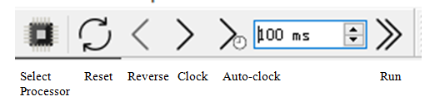
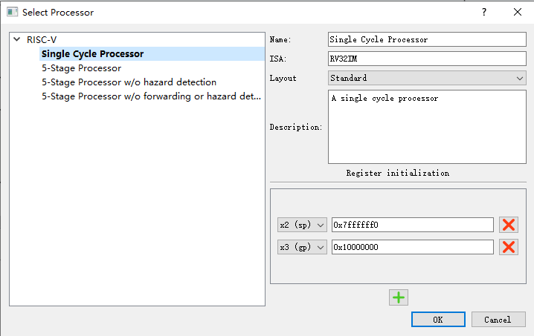
准备知识—Ripes软件简介
仿真控制
Select Processor
Standard: Control components and signals are omitted.
Extended: Control components and signals are visible as well as wire bit-widths.
2022-3-29
2022春_计算机组成原理实验_CS-USTC
Notes:
Ripes Introduction
https://github.com/mortbopet/Ripes/wiki/Ripes-Introduction

Slide 16
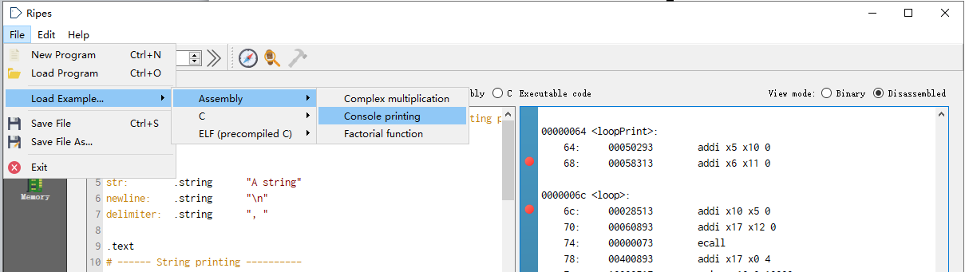
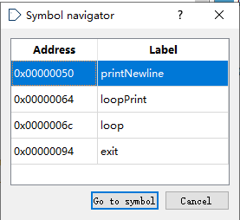
准备知识—Ripes软件简介
代码编辑选项卡
Navigator symbols
设置断点
汇编程序编辑区
2022-3-29
2022春_计算机组成原理实验_CS-USTC
Notes:
Ripes Introduction
https://github.com/mortbopet/Ripes/wiki/Ripes-Introduction

Slide 17
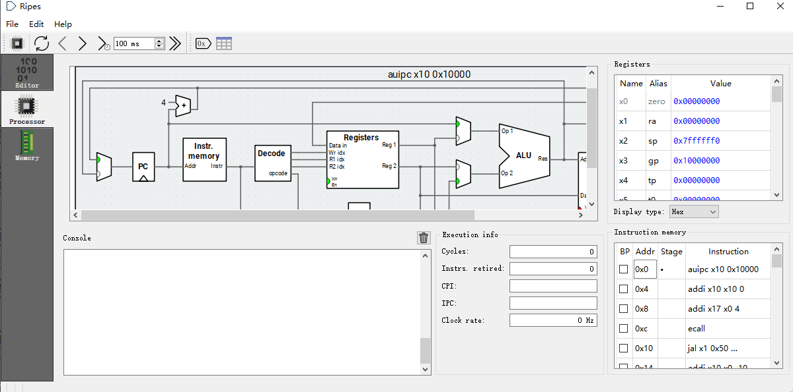
准备知识—Ripes软件简介
CPU数据通路选项卡
Registers(can modify)，Instruction memory(BP, PC, stage, instruction)， execution info, console
2022-3-29
2022春_计算机组成原理实验_CS-USTC
Notes:
Ripes Introduction
https://github.com/mortbopet/Ripes/wiki/Ripes-Introduction

Slide 18
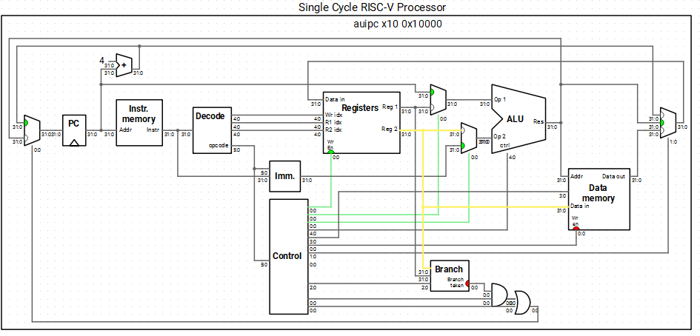
准备知识—Ripes软件简介
单周期CPU数据通路
Green dot in Multiplexers input : signal selected
Boolean (1-bit signals: high (1) when a wire is green, low (0) when a wire is grey.
Other signals: when modified, will briefly flash green
processor view zoom: ctrl+scroll
Clicking a wire highlights the entirety of the wire: yellow
2022-3-29
2022春_计算机组成原理实验_CS-USTC

Slide 19


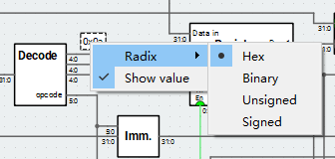
准备知识—Ripes软件简介
Hover over any port in the processor view: display the name and value of the port
right click on any port and press "show value" to display its label.
If a port's value label has been made visible, it is possible to change the radix of the displayed value through right-clicking the port label.
2022-3-29
2022春_计算机组成原理实验_CS-USTC

Slide 20
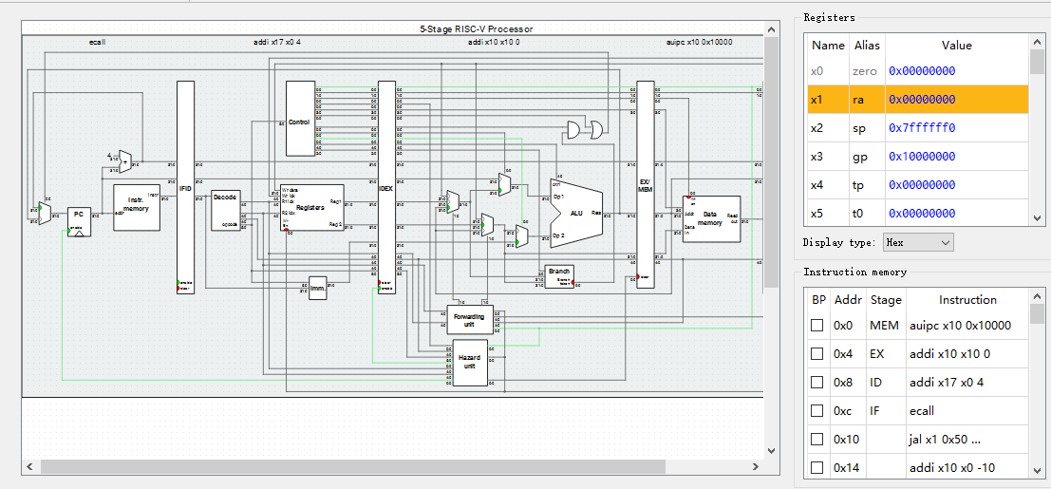
准备知识—Ripes软件简介
流水线CPU数据通路
2022-3-29
2022春_计算机组成原理实验_CS-USTC

Slide 21
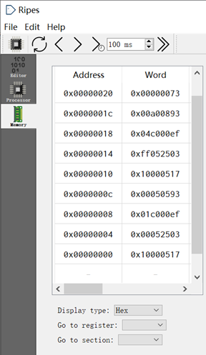
准备知识—Ripes软件简介
存储器选项卡
存储器定位
2022-3-29
2022春_计算机组成原理实验_CS-USTC
Notes:
Ripes Introduction
https://github.com/mortbopet/Ripes/wiki/Ripes-Introduction

Slide 22
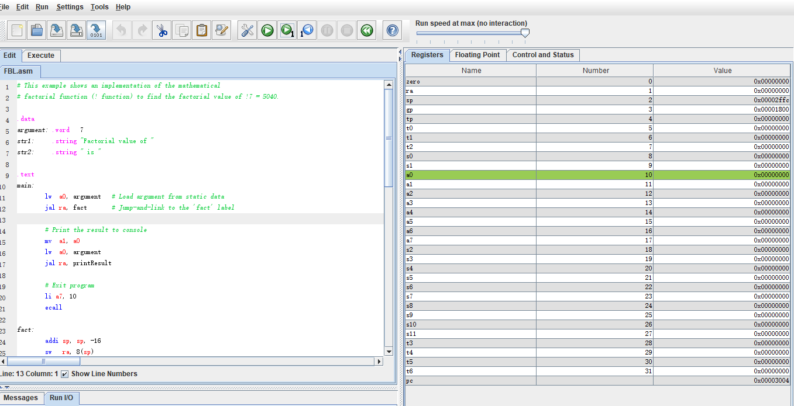
准备知识—Rars软件简介
  1. RARS is written in Java and requires at least Release 1.8 of the Java SE Java Runtime Environment (JRE) to work. It is distributed as an executable JAR file.
  2. 软件简介： https://github.com/TheThirdOne/rars/issues
  3.界面介绍
2022-3-29
2022春_计算机组成原理实验_CS-USTC

Slide 23
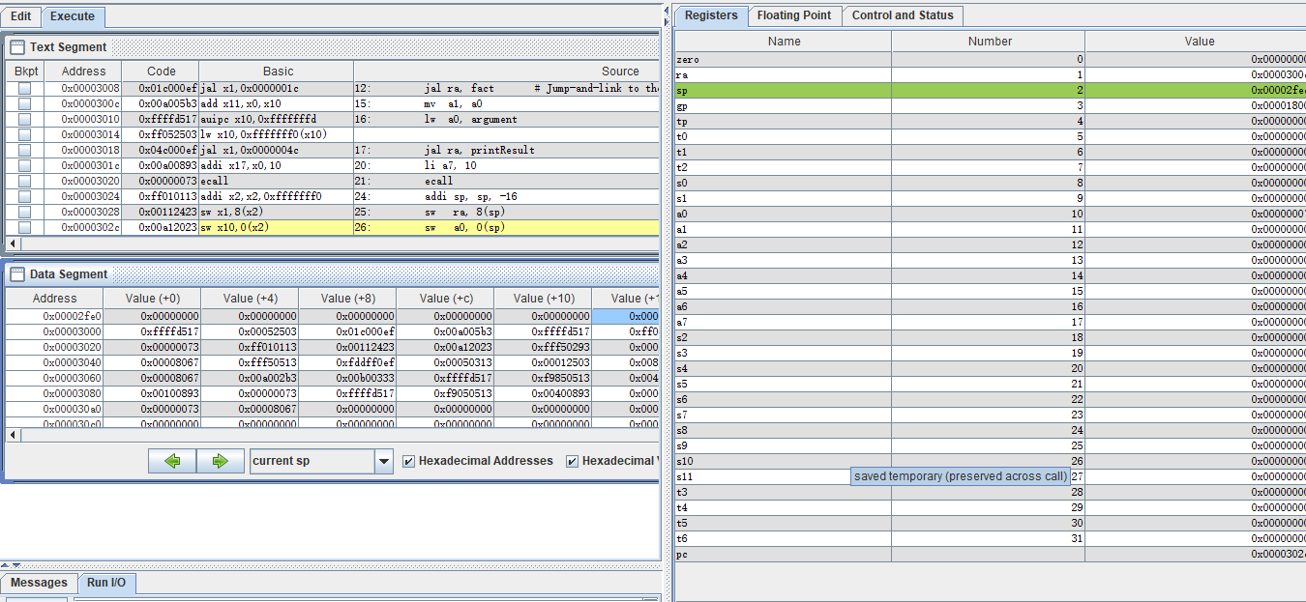
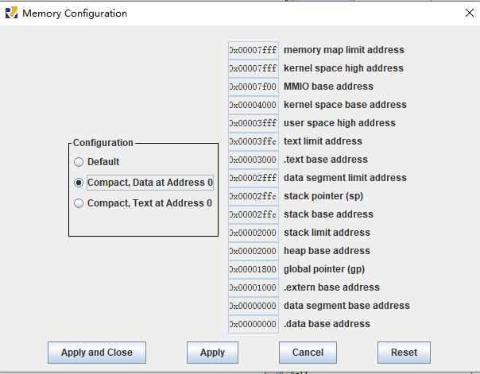
准备知识—Rars软件简介
4.存储器设置
Settings>>Memory Configuration>>compact, data at Address0>>Apply and Close
5.汇编程序运行
Run>>Assemble
2022-3-29
2022春_计算机组成原理实验_CS-USTC
Notes:
RARS：RISC-V Assembler and Runtime Simulator

Slide 24
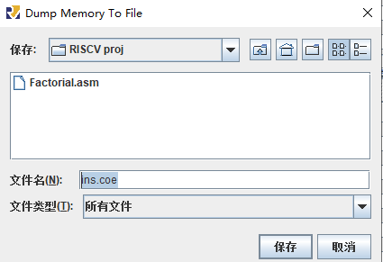
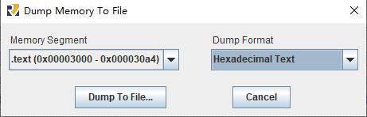
准备知识—Rars软件简介
6.代码段段机器码(16进制)导出
File>>Dump Memory To File，按下图设置完毕后，选择文件保存路径，命名为ins.coe。
2022-3-29
2022春_计算机组成原理实验_CS-USTC
Notes:
RARS：RISC-V Assembler and Runtime Simulator

Slide 25
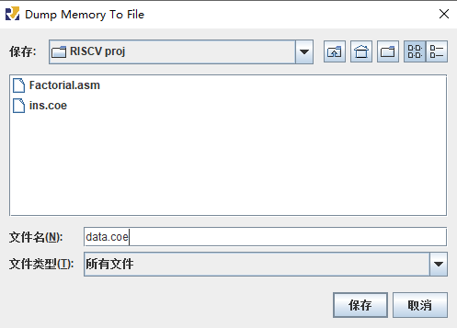
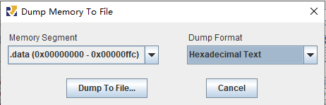
准备知识—Rars软件简介
7.数据段机器码(16进制)导出
File>>Dump Memory To File，按下图设置完毕后，选择文件保存路径，命名为data.coe。
8. 采用记事本分别打开生成的ins.coe和data.coe，在文档的最开始加上以下语句后保存：memory_initialization_radix = 16;
memory_initialization_vector =
2022-3-29
2022春_计算机组成原理实验_CS-USTC

Slide 26
实验内容
1.理解并仿真RIPES示例汇编程序
加载Ripes示例汇编程序 (Console Printing)→选择单周期CPU数据通路→单步执行程序→观察数据通路控制信号和寄存器内容的变化
  2.设计汇编程序，验证6条指令功能
  Rars软件设计汇编程序→单步运行程序→人工检查→生成COE文件
  sw, lw
  add, addi
  beq, jal
  备注：通过查看数据存储器和32个通用寄存器来实现人工检查
2022-3-29
2022春_计算机组成原理实验_CS-USTC

Slide 27
实验内容
示例：
.data
out: .word 0xff #led, 初始全亮
in: .word 0 #switch
.text
la a0, out #仿真需要
sw x0, 0(a0) #test sw: 全灭led
addi t0, x0, 0xff #test addi: 全亮led
sw t0, 0(a0)
lw t0, 4(a0) #test lw: 由switch设置led
sw t0, 0(a0)
… …
  3. 设计汇编程序，计算斐波那契—卢卡斯数列
  数列前两项：1，2
  数据输出方式：数据存储器
2022-3-29
2022春_计算机组成原理实验_CS-USTC

Slide 28
实验步骤
1. 理解并仿真RIPES示例汇编程序 (Console Printing)
2. Rars软件设计汇编程序，实现人工检查6条指令功能，并生成COE文件
  sw, lw
  add, addi
  beq, jal
3. Rars软件设计汇编程序，实现计算斐波那契—卢卡斯数列（数列前两项为1，2），并生成COE文件
汇编程序编辑区
2022-3-29
2022春_计算机组成原理实验_CS-USTC

Slide 29
The End
2022-3-29
2022春_计算机组成原理实验_CS-USTC

